Slide 1
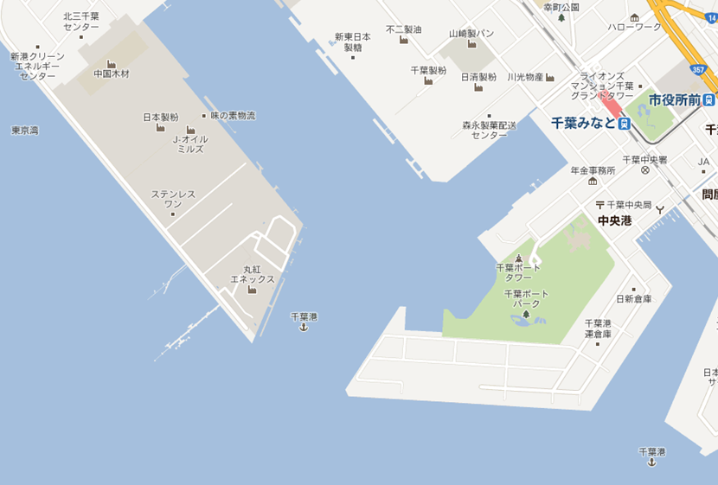
一般社団法人 日本海事検定協会 千葉サテライトラボ
〒261－0002 千葉県千葉市美浜区新港231番地(エヌアイケミカル株式会社内) Tel No.043-302-2053 E mail : chiba-labo@nkkk.or.jp
（一社）日本海事検定協会
分析センター 千葉分室

Slide 2
千葉サテライトラボの概要 平成23年4月23日、エヌアイケミカル株式会社様構内に千葉サテライトラボを開設致しました。 エヌアイケミカル株式会社は、日本屈指のコンビナート地帯のほぼ中央に位置することから、サンプルの送付に要していた時間と費用をセーブし、同地区に於ける品質分析のご用命に迅速に対応することが出来ます。 特に、エヌアイケミカル株式会社様の海上入出荷桟橋の直ぐ近くにラボがあるため、タンカー輸送による受払では、品質確認分析のための時間を大幅に短縮するに至っております。 また、油槽所様と協働した保管貨物の品質管理にもご利用して頂くことが出来ます。 各種溶剤類(アルコール、ケトン、エステル、石油系）の規格分析をはじめ、有機原料類の一般分析にも対応した品質管理分析を提供しております。

Slide 3
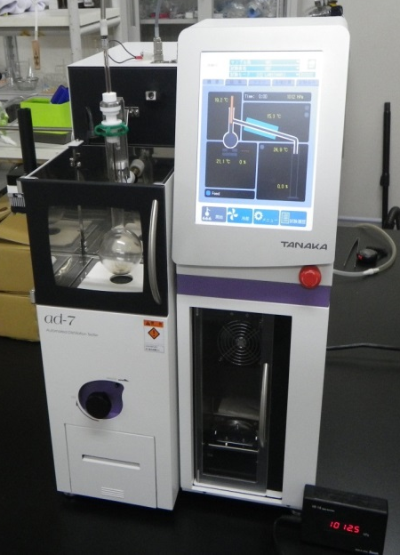
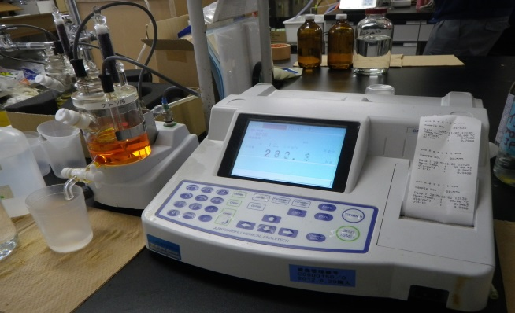
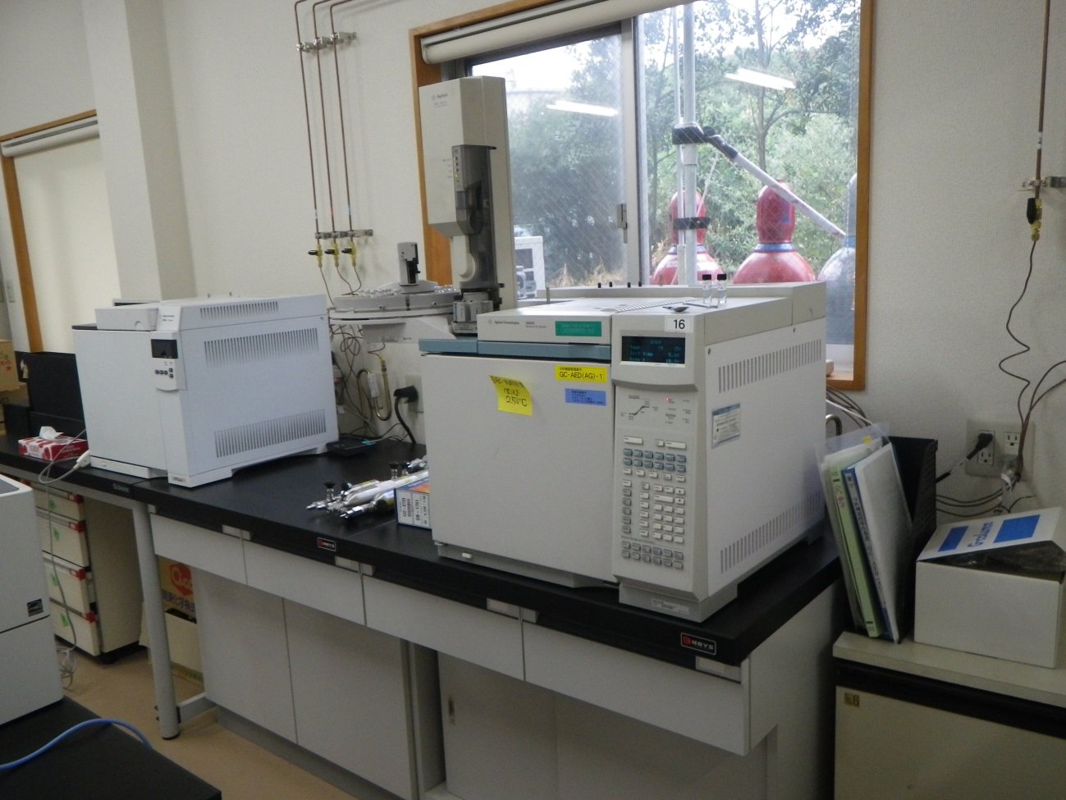
分析機器 ガスクロマトグラフィー 微量水分計 分光光度計 カラーメーター 紫外可視分光光度 振動式密度系 自動常圧蒸留装置 自動引火点測定器 アニリン点測定装置 電子天秤 恒温槽 APHAカラー標準

Slide 4
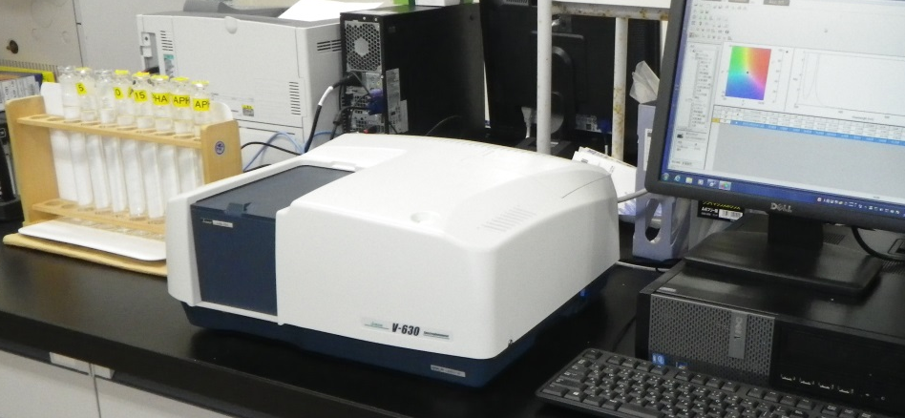
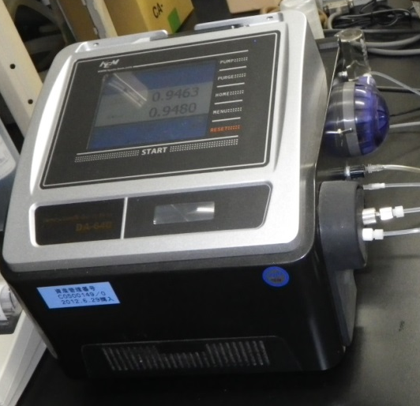
分析項目 色相 APHA(Pt-Co), Saybolt 密度 水分 蒸留性状 UV吸収 不揮発分 水溶性 臭い 過マンガン酸カリウム試験 硫酸着色試験 塩分（無機塩素-比濁法) アニリン点 引火点 (Closed Cup) 純度 中和価 （酸価、アルカリ価） インヒビター ポリマー

